Slide 1





Vocational school graduate academy
Pertemuan #1- : Installasi Alat Bantu (Sesi 1)
Perguruan Tinggi: Universitas Tidar

Slide 2
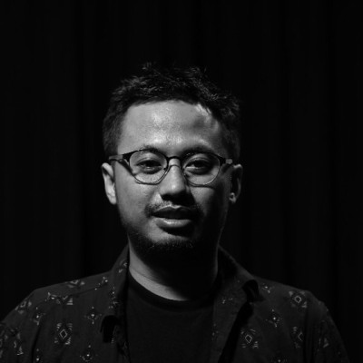
Affix Mareta, M. Eng.
Profil Pengajar
Latar Belakang Pendidikan
Universitas Gadjah Mada (S2)
Universitas Negeri Semarang (S1)
Riwayat Pekerjaan dan Pengalaman Profesional
Axar Digital as Project Manager Web Development(2021-2024)
Universitas Bunda Mulia as Lecturer (2021-2024)
Lokatani as Digital Marketing Manager (2023-2024)
Dattabot/HARA as Project Manager and Copywriter (2021)
Hamparan Stone as Digital Marketing and Project Manager Web Development(2020)
Mercury Agency as Digital Marketing Planner (2019-2020)
Yello Agency as Digital Marketing and Copywriter (2019)
Rak Kerja Agency as Project Manager Web Development (2018-2020)
Kontak Pengajar
Alamat Email: affixmareta@untidar.ac.id
Nomor Telepon/HP: 081230555391

Slide 3
Deskripsi Singkat
Deskripsi
Materi ini berisi lanjutan mengenai instalasi alat bantu pemrograman mobile, review alat bantu yang telah diinstalasi untuk digunakan dalam pengembangan aplkasi mobile
Tujuan Pelatihan
Peserta mampu menjalankan alat bantu pemrograman mobile dengan benar
Peserta mampu menggunakan alat bantu pemrograman mobile dengan benar sesuai dengan kebutuhan
Materi Yang akan disampaikan:
Review Alat bantu
Cara menjalankan tools
Tugas :
Membuat algoritma untuk Pemrograman Mobile Android

Slide 4
Tata Tertib Praktikum Untuk Praktikan
Praktikan wajib hadir sebelum praktikum dimulai. Keterlambatan praktikum:
5 menit masih diperkenankan untuk mengikuti praktikum.
15 menit masih diperkenankan untuk mengikuti praktikum tapi tidak diperbolehkan mengisi absensi.
30 menit tidak diperkenankan untuk mengikuti praktikum dan dianggap GUGUR.
Praktikan dilarang merokok, membawa makanan, minuman, atau barang-barang yang dapat merusak alat/peralatan percobaan ke dalam laboratorium.
Praktikan yang berambut panjang diharapkan mengikat atau menata rambut agar tidak mengganggu pelaksanaan praktikum.
Praktikan DILARANG menyentuh alat yang tidak ada hubungannya dengan acara praktikum terutama apabila praktikum dilakukan di laboratorium bersama.
Praktikan WAJIB MEMPELAJARI MODUL SEBELUM PRAKTIKUM dimulai.
Praktikan wajib menjaga kebersihan, kerapihan, dan keutuhan alat laboratorium sebelum dan setelah praktikum selesai.
Jika terjadi kerusakan atau kehilangan alat dalam pelaksanaan praktikum, maka menjadi tanggung jawab pemakai dan wajib mengganti dengan barang/alat yang sama maksimal 2 hari setelah kejadian.
Praktikan diwajibkan mengikuti semua rangkaian acara praktikum tanpa terkecuali. Apabila perlu adanya INHAL dikarenakan sakit diperbolehkan dengan alasan:
Menstruasi hari pertama, khusus untuk mahasiswi.
Sakit (rawat inap) atau adanya bukti rawat inap.
Kecelakaan.
Keluarga inti (ayah, ibu, kakak, adik, kakek, dan nenek) ada yang sakit berat atau meninggal.
Sakit sedang hingga berat yang membutuhkan rawat jalan (contoh: Gerd, Flu, dan Batuk yang berkepanjangan).
Apabila sakit lebih dari 30 menit sebelum masuk praktikum, harus mengkonfirmasi ke dosen dan memberikan surat keterangan sakit maksimal H+2.
Jika tidak memenuhi syarat di atas maka dianggap GUGUR pada acara tersebut, dan apabila 1 mahasiswa INHAL 3 acara atau lebih maka dianggap GUGUR pada mata praktikum tersebut. Mata Praktikum yang gugur berarti praktikan mendapatkan Nilai E.
Mekanisme INHAL:
Apabila dalam 1 minggu masih ada shift (jadwal rombel lain) yang dapat sebagai pengganti, maka bisa diisi shift lain untuk meningkatkan praktikum.
Apabila praktikum INHAL tidak dilakukan/dilaksanakan maka akan dinyatakan dengan nilai maksimal 50%.
Praktikan yang dinyatakan melanggar tata tertib ini dan atau terbukti berlaku curang, dikenakan sanksi, paling berat dinyatakan TIDAK LULUS PRAKTIKUM.
Semua praktikan maupun asisten harus mematuhi semua peraturan yang telah disepakati.
MINIMAL KEHADIRAN untuk dapat mengikuti responsi adalah 75% seluruh acara.
Wajib mengisi kuesioner yang telah diberikan oleh asisten instruktur sebagai tahap untuk maksud responsi.
Hal-hal yang belum tercantum dalam tata tertib ini akan diatur kemudian.

Slide 5
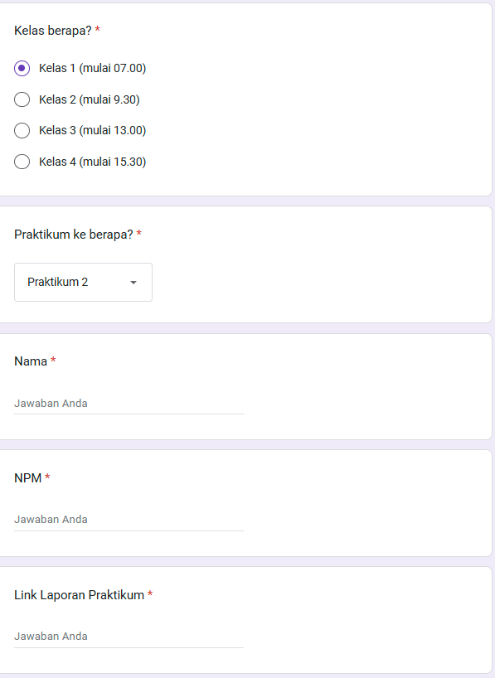
Laporan Praktikum
Tulis di medium.com, beri MINIMAL 5 gambar screenshot dan penjelasan sebanyak 500 kata.
Gambar lebih dari 5 dan penjelasan lebih dari 500 kata tidak menambah nilai.
Format laporan berupa tutorial listikal.
Paragraf terakhir ditambahkan tulisan “Program Studi Teknologi Informasi Universitas Tidar”
Isi formulir pengumpulan https://docs.google.com/forms/d/e/1FAIpQLSe2Xr0vB4JLqOkajm9J6yZK-FmTKy3Wh-x8zCxMwArXxxaaQA/viewform?usp=sharing

Slide 6
Review Aplikasi
JDK
JRE
Android Studio
Git
Sublime Text
XAMPP
Pencil
DB Browser for SQLite
DTS 2025
Notes:
Mobile devices have similar characteristics.
JDK kepanjangan dari Java Development Kit. Digunakan untuk merubah file .java menjadi .class agar dapat dibaca oleh Komputer
JRE adalah Java Runtime Environment yang digunakan untuk menjalankan file .java yang telah dikompilasi oleh JDK
Android Studio adalah software Pembuat aplikasi Android dengan beberapa jenis pemrograman, seperti C++, Kotlin dan Java, saat ini Bahasa pemrograman yang terbanyak digunakan untuk pengembangan aplikasi android adalah Java
Git merupakan version control system yang digunakan para developer untuk mengembangkan software secara bersama-bersama.
Sublime Text aplikasi editor untuk kode dan teks yang dapat berjalan diberbagai platform operating system , mampu menyajikan fitur syntax highlight hampir di semua bahasa pemrogramman
XAMPP perangkat/Software yang menggabungkan tiga aplikasi kedalam satu paket, yaitu Apache, MySQL, dan PHPMyAdmin.
Pencil perangkat lunak open source yang di gunakan untuk membuat desain UI (User Interface).
DB Browser fo SQLite aplikasi open source yang berkualitas tinggi berbasis visual untuk membuat, mendesain, dan mengedit file database yang kompatibel dengan SQLite

Slide 7

Apa Itu Java Development Kit (JDK)?
Java Development Kit atau disingkat JDK merupakan alat yang digunakan untuk mengkompilasi file dengan ekstensi .java menjadi .class.
File hasil kompilasi dari JDK hampir mustahil dibaca manusia karena merupakan rangkaian bytecode java yang sangat rumit namun dengan mudah dapat dibaca oleh mesin.
DTS 2025
Notes:
Hasil dari compilasi JDK yaitu file.class

Slide 8
Apa Itu Java Development Kit (JDK)?
Java Runtime Environment atau JRE digunakan untuk menyediakan lingkungan agar dapat mengeksekusi program yang terbuat dari Java.
JRE menyediakan seperangkat libraries serta file lain yang digunakan JVM saat runtime atau dengan kata lain JRE merupakan implementasi dari JVM itu sendiri.
DTS 2025
Notes:
Hasil dari compilasi JDK yaitu file.class

Slide 9

Java VIrtual Machine (JVM)
JVM (Java VIrtual Machine) adalah mechine abstract dengan spesifikasi tertentu yang menyediakan lingkungan untuk runtime / menjalankan bytecode dari Java.
JVM tersedia untuk banyak platform hardware maupun software. Bytecode Java yang dikompilasi oleh JDK bukan merupakan bytecode native yang langsung dapat dimengerti oleh Operating System, untuk itu JVM hadir sebagai ‘jubir’ yang akan menjembatani antara OS dengan bytecode java.
DTS 2025
Notes:
Hasil dari compilasi JDK yaitu file.class

Slide 10
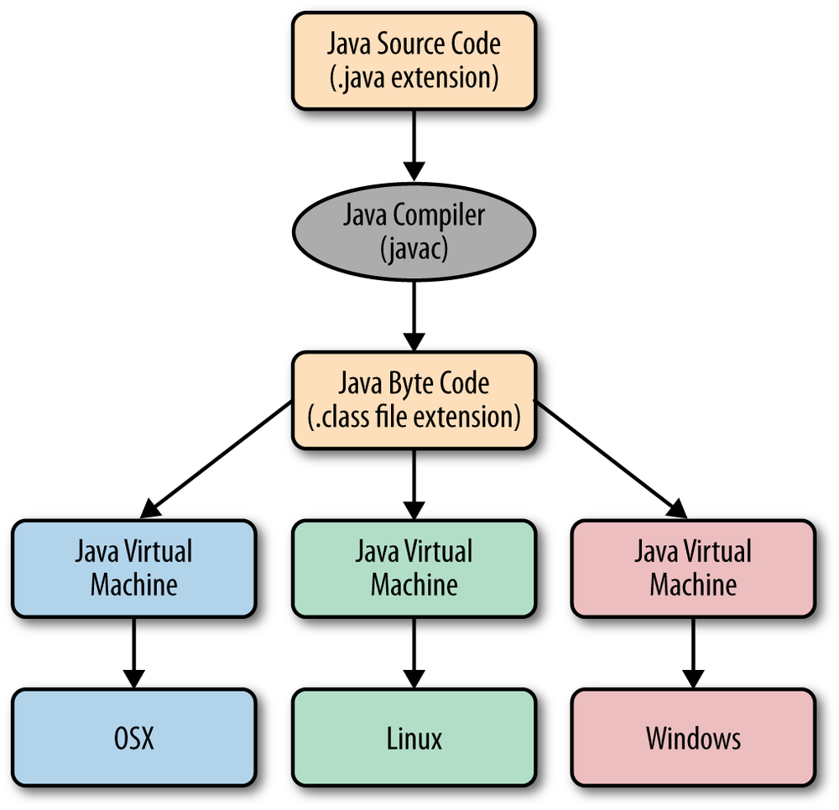
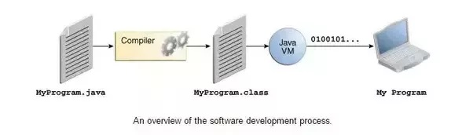
Pengantar Android Studio
DTS 2025
Notes:
MyProgram.java merupakan file java yang kita buat, kemudian kita compile menjadi .class hasilnya MyProgram.class. Sementara itu file “MyProgram.java” tidak hilang, jadi terdapat 2 file dengan nama yang sama tetapi extensionnya berbeda yaitu MyProgram.java dan MyProgram.class
Lalu agar file.class ini bisa dijalankan maka harus melalui JVM agar bisa ditampilkan di monitor.

Slide 11
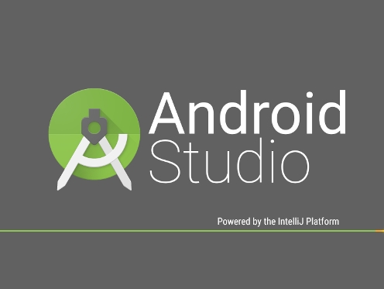
Pengantar Android Studio
Android Studio adalah sebuah IDE untuk Android Development yang diperkenalkan oleh google pada acara Google I/O 2013.
Android Studio merupakan pengembangkan dari Eclipse IDE, dan dibuat berdasarkan IDE Java populer, yaitu IntelliJ IDEA.
Android Studio merupakan IDE resmi untuk pengembangan aplikasi Android.
DTS 2025

Slide 12
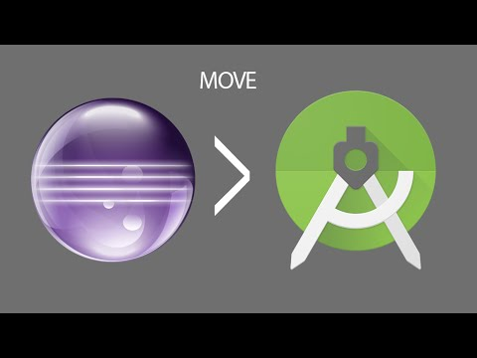
Pengantar Android Studio
Sebagai pengembangan dari Eclipse, Android Studio mempunyai banyak fitur-fitur baru dibandingkan dengan Eclipse IDE.
Berbeda dengan Eclipse yang menggunakan Ant, Android Studio menggunakan Gradle sebagai build environment.
DTS 2025

Slide 13
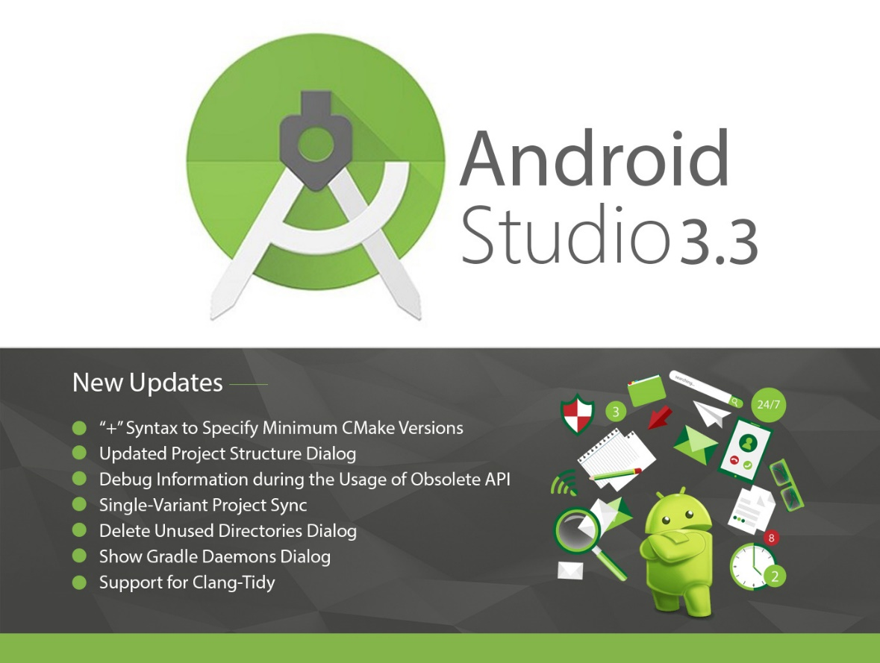
Pengantar Android Studio
Menggunakan Gradle-based build system yang fleksibel.
Template support untuk Google Services dan berbagai macam tipe perangkat.
Built-in support untuk Google Cloud Platform, sehingga mudah untuk integrasi dengan Google Cloud Messaging dan App Engine.
Import library langsung dari Maven repository dan masih banyak lagi yang lainnya.
DTS 2025

Slide 14
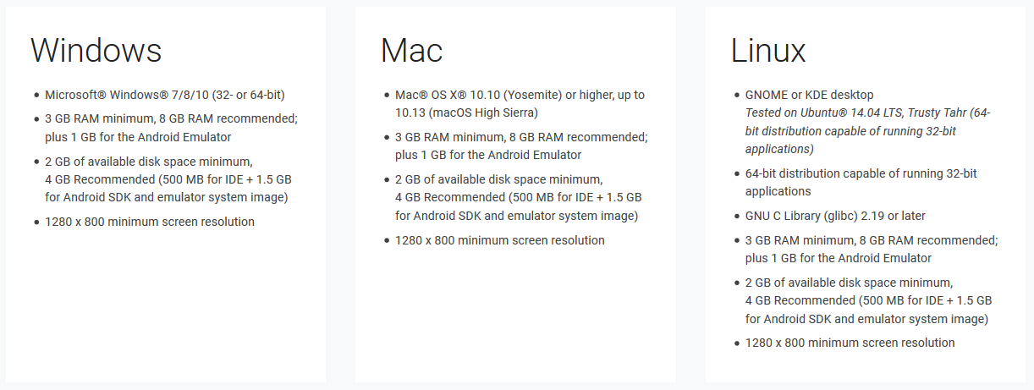
System Requirements Android Studio
Source: https://developer.android.com/studio/
DTS 2025
Notes:
Perlu diingat kembali bahwa android studio akan berjalan dengan normal jika computer yang digunakan cukup memadai, yaitu computer dengan spesifikasi ram minimal 3 GB dengan Processor minimal intel i3 / AMD A4, dibawah spesifikasi tersebut maka android studio tidak akan berjalan dengan normal.

Slide 15
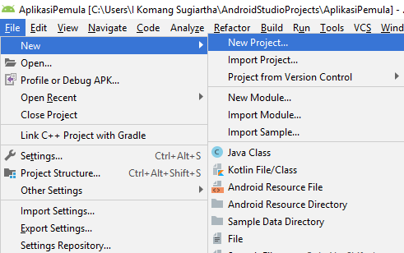
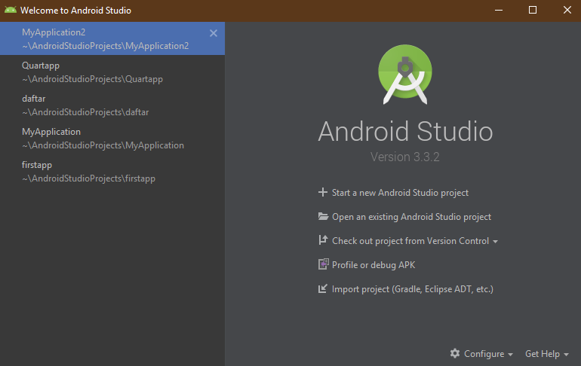
Membuat Project Android Studio
Buka aplikasi Android Studio
Pilih menu File 🡪 New 🡪 New Project
DTS 2025
Notes:
Jika kita belum pernah membuat sebuah project maka kita bias memilih menu “Start a new Android Studio Project” yang ada di kotak merah

Slide 16
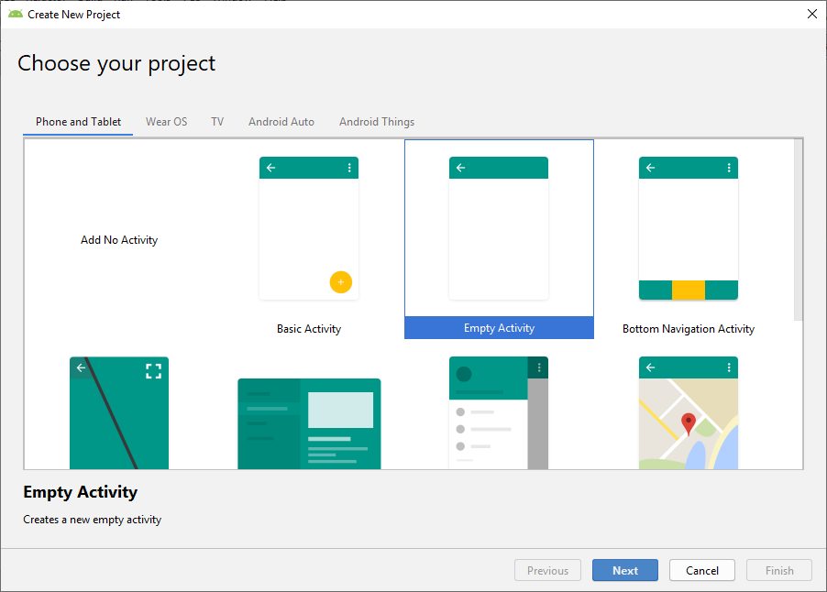
Membuat Project Android Studio
Pilih Empty Activity, kemudian klik Next
DTS 2025
Notes:
Ada beberapa contoh template, yang simple untuk mendevelop yaitu template “EMPTY ACTIVITY” karena menunya belum ada, kita bisa menambahkan secara mandiri

Slide 17
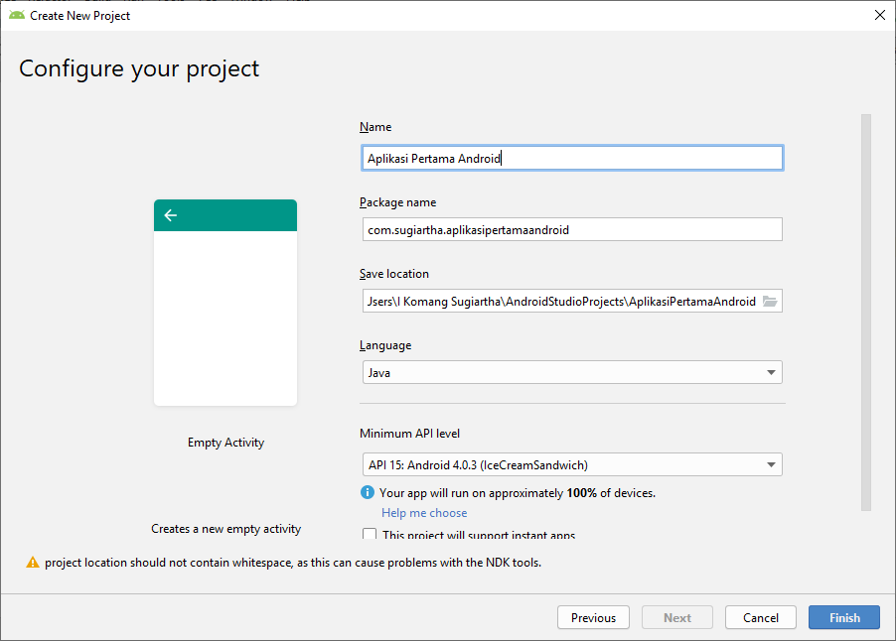
Membuat Project Android Studio
Isi Name sesuai dengan nama aplikasi yang akan dibuat.
Package Name dan Save Location akan otomatis terisi.
Pastikan Language yang dipilih adalah Java.
Pilih minimum API level yaitu API 15, agar semua device support 100%.
DTS 2025
Notes:
Dalam tampilan ini jika kita masih pemula maka pada bagian “Package name dibiarkas secara default”

Slide 18
Membuat Project Android Studio
Isi Name sesuai dengan nama aplikasi yang akan dibuat.
Package Name dan Save Location akan otomatis terisi.
Pastikan Language yang dipilih adalah Java.
Pilih minimum API level yaitu API 15, agar semua device support 100%.
Klik Finish
DTS 2025

Slide 19
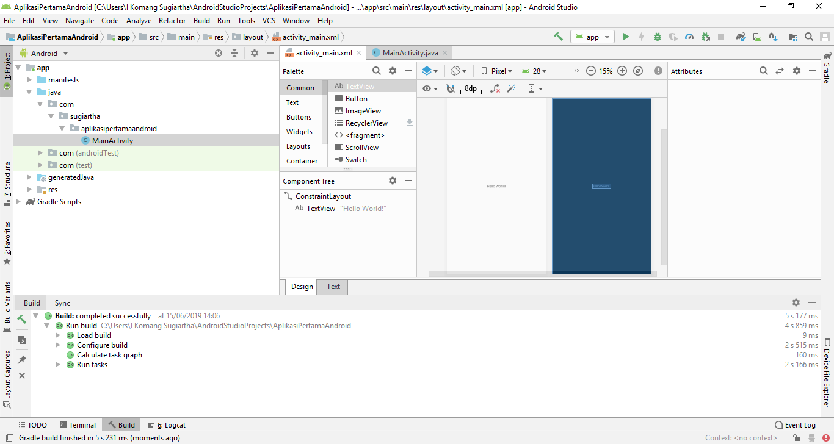
System Requirements Android Studio
Tampilan Project yang berhasil dibuat
DTS 2025
Notes:
Ini merupakan tampilan default, dalam tampilan ini kita sedang mengakses file activity_main.xml dengan mode Design.

Slide 20
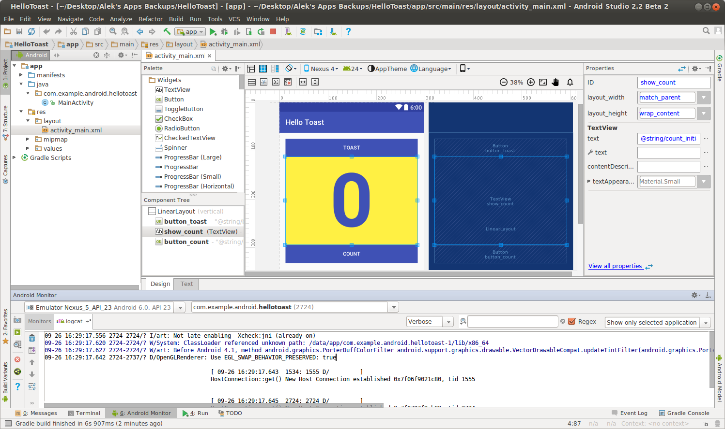
System Requirements Android Studio
DTS 2025
Notes:
Layout editor kita bias gunakan untuk mengedit tataletak dan menambahkan beberapa komponen
Proyek file merupakan file dalam aplikasi kita yang sedang dibuat
Android monitor merupakan pesan pesan yang ditampilkan ketika kita mengoperasikan android studio, entah itu error atau suksesnya aplikasi kita bias lihat di pesan ini.

Slide 21
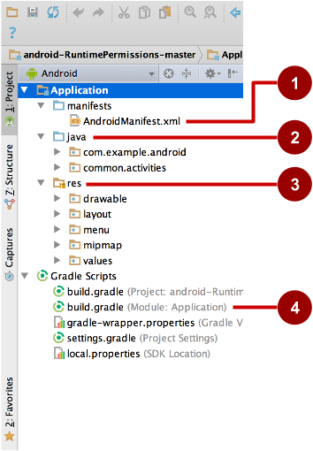
Membuat Project Android Studio
Folder Project
manifest—File Manifes Android - deskripsi aplikasi yang dibaca oleh waktu proses Android
java—paket kode sumber Java
res—Sumber daya (XML) - layout, string, gambar, ukuran, warna...
build.gradle—file pembangunan Gradle
DTS 2025

Slide 22
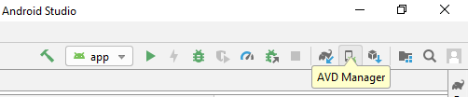
Membuat Android Virtual Device (AVD)
Pilih Icon AVD Manager yang ada di pojok kanan atas.
Atau dengan cara pilih menu Tools 🡪 AVD Manager.
DTS 2025
Notes:
Menu AVD manager terdapat di bawah menu Windows,
AVD manager merupakan alat virtual untuk menjalankan aplikasi android yang kita buat, android studio memiliki virtual android sendiri, tetapi android studio juga bisa terkoneksi dengan virtual android lainnya seperti NOX player dan lainnya, tetapi dalam kasus ini kita menggunakan bawaan dari android studio
Sebelumnya Pastikan Komputer kita terkoneksi dengan internet,

Slide 23
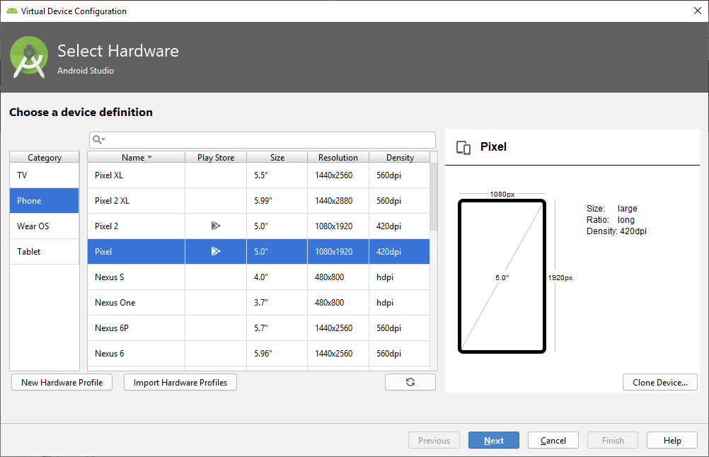
Membuat Android Virtual Device (AVD)
Pilih Category Phone dan device name Pixel.
Kemudian pilih Next.
DTS 2025
Notes:
Gunakan tipe phone yang memadai dengan spesifikasi Komputer kita, agar dapat berjalan dengan lancar.
Pastikan juga tipe phone yang digunakan sudah support dengan aplikasi yang akan kita buat.
Jika aplikasi yang kita buat menggunakan API 15 atau android Ice Creame maka Virtual android yang kita download harus diatas API 15.

Slide 24
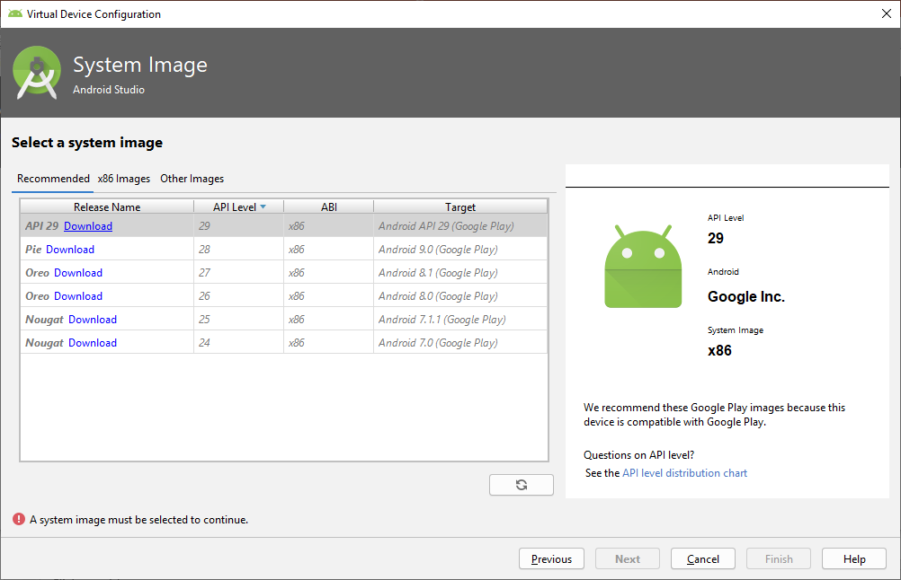
Membuat Android Virtual Device (AVD)
Pilih System Image yang diinginkan.
Kemudian Pilih Download.
DTS 2025

Slide 25
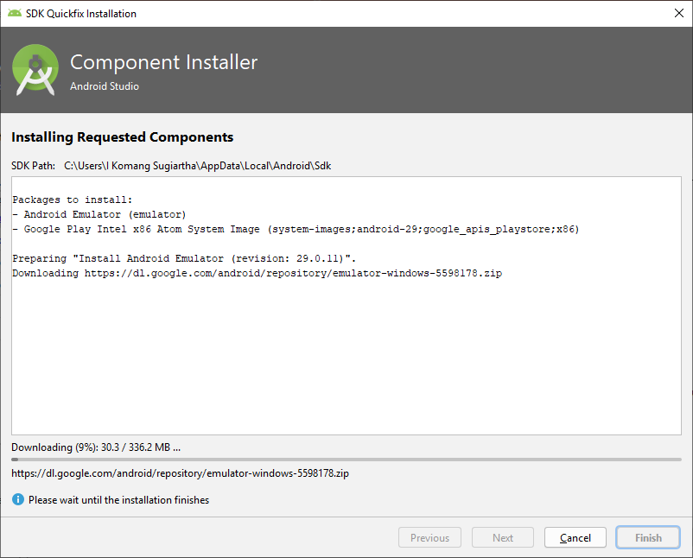
Membuat Android Virtual Device (AVD)
Proses Download Image sedang berjalan.
Tunggu sampai proses selesai.
DTS 2025

Slide 26
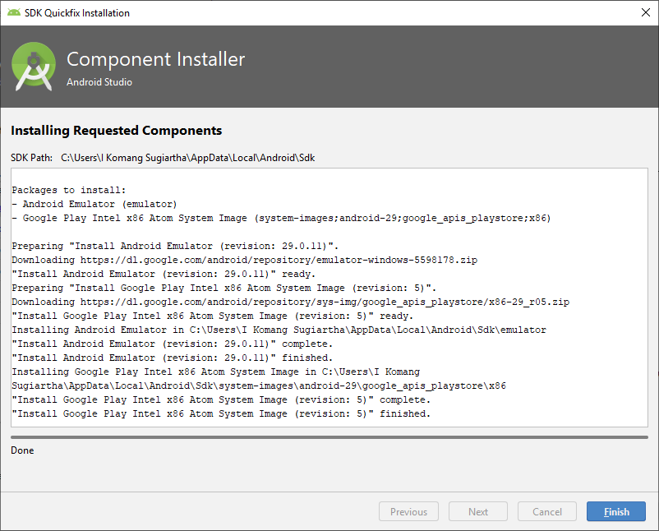
Membuat Android Virtual Device (AVD)
Klik Finish
DTS 2025
Notes:
Jika ada yang gagal atau proses berhenti ditengah, silahkan cek jaringan

Slide 27
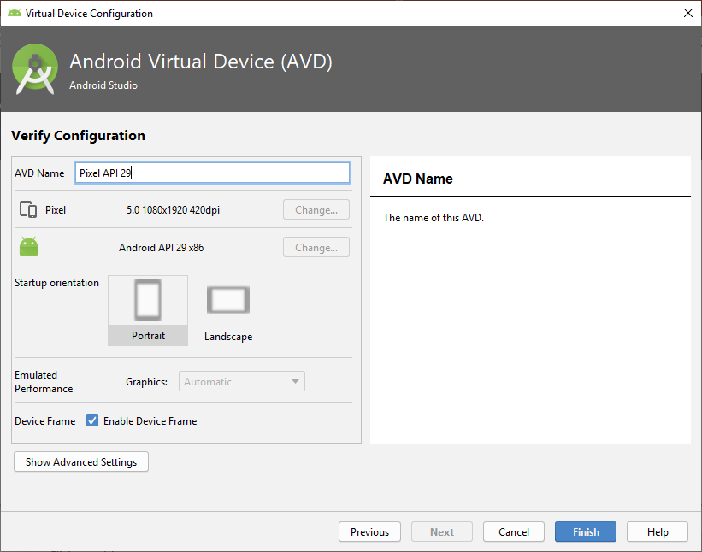
Membuat Android Virtual Device (AVD)
Klik Finish
DTS 2025
Notes:
AVD name bisa dirubah, tidak berpengaruh terhadap program yang sedang dibuat

Slide 28
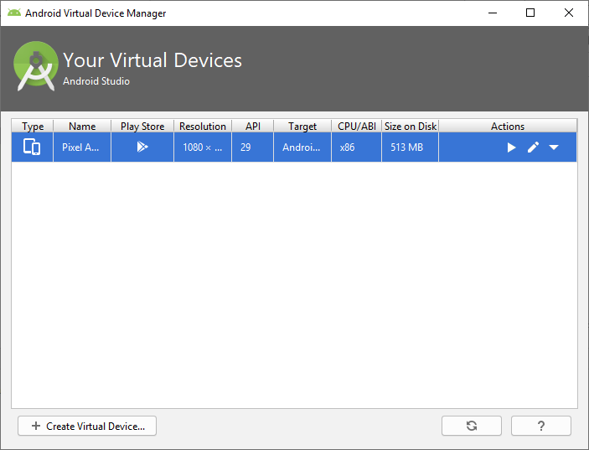
Membuat Android Virtual Device (AVD)
Untuk menjalankan AVD, pilih Launch AVD in the emulator
DTS 2025

Slide 29
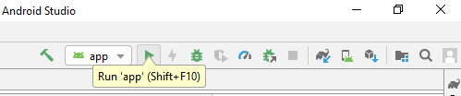
Menjalankan Project di Android Virtual Device (AVD)
Untuk menjalankan Project yang sudah dibuat, pilih Icon Run App
DTS 2025
Notes:
Untuk mempercepat eksekusi maka bias menggunakan tombol SHIFT+F10

Slide 30
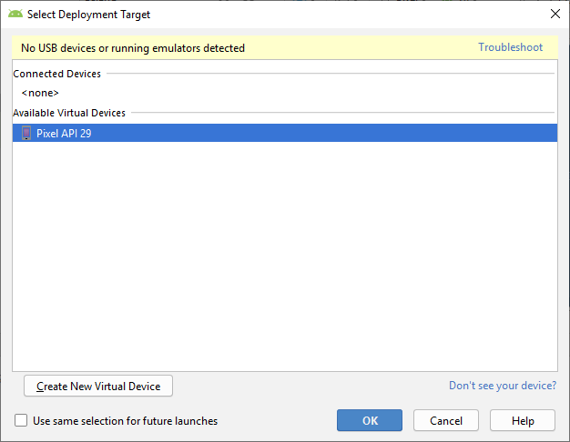
Menjalankan Project di Android Virtual Device (AVD)
Pilih Nama AVD yang tersedia, kemudian klik OK
DTS 2025

Slide 31
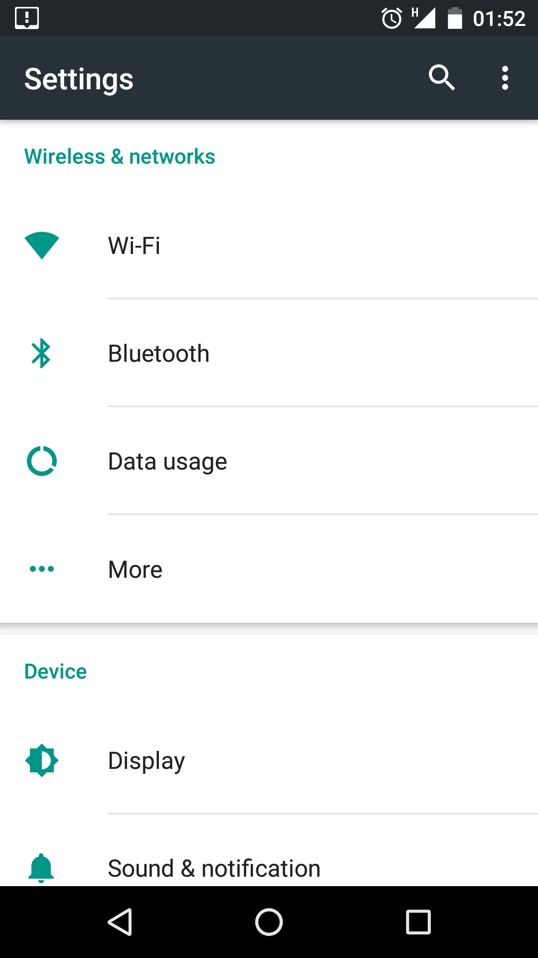
Menjalankan Project di HP Android
Hidupkan perangkat Android.
Kemudian buka menu Settings (Pengaturan)
DTS 2025

Slide 32
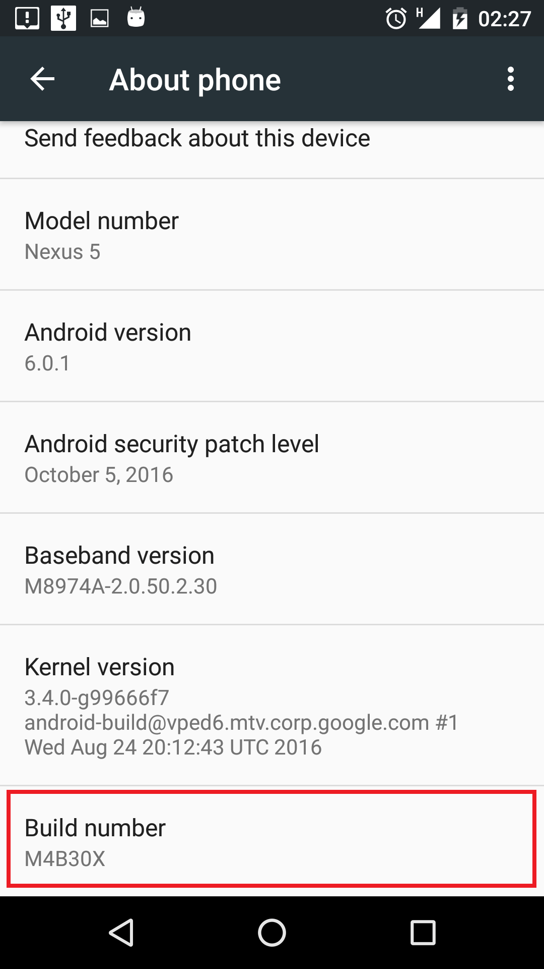
Menjalankan Project di HP Android
Cari About Phone (Tentang ponsel). Terletak di halaman bagian bawah.
Ketuk Build number (Nomor bentukan) beberapa kali (sekitar 5x) sampai keluar pesan jika kita sudah menjadi developer/pengembang.
DTS 2025
Notes:
Khusus perangkat yang menggunakan MUI, ketuk beberapa kali di versi MUI.

Slide 33
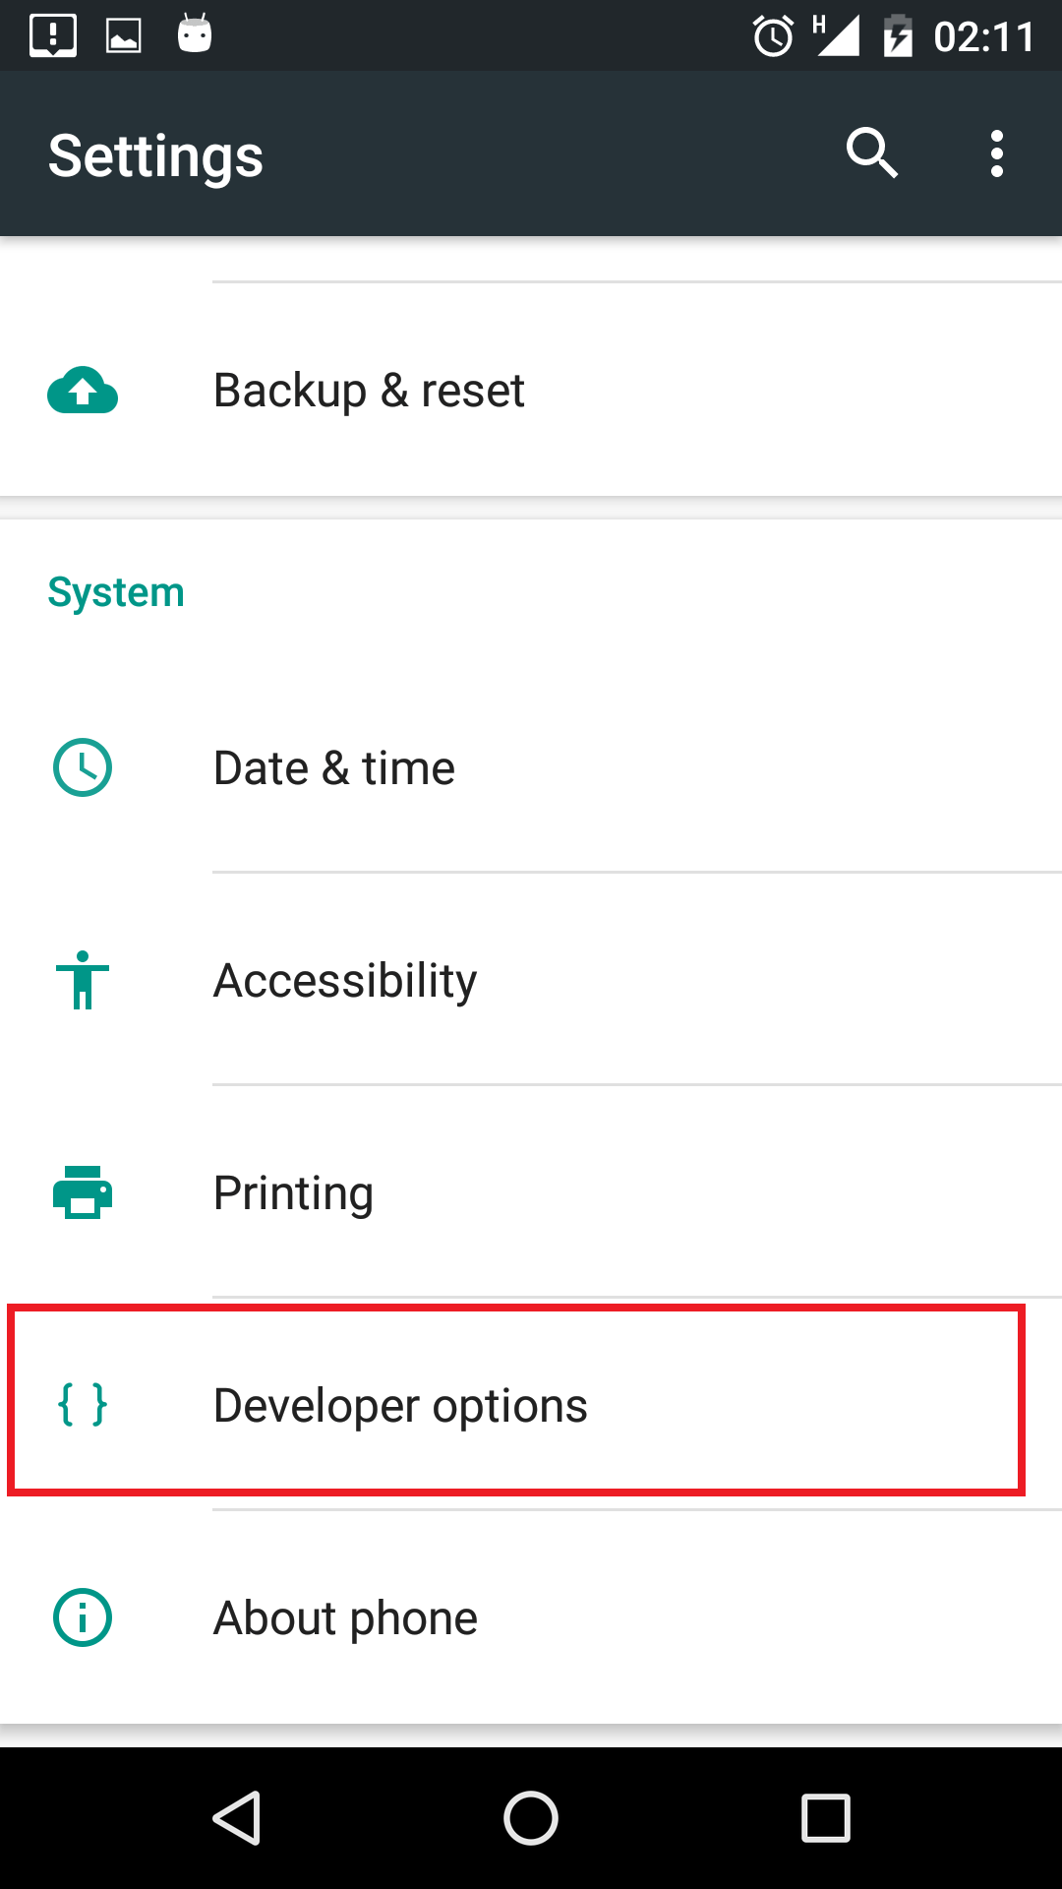
Menjalankan Project di HP Android
Cek kembali halaman settings (pengaturan).
Maka di halaman bagian bawah (atas about) akan muncul Developer Mode/mode pengembang.
DTS 2025

Slide 34
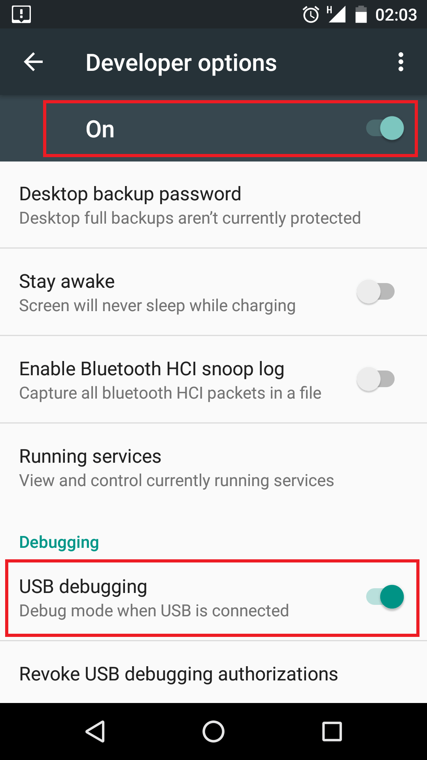
Menjalankan Project di HP Android
Langkah selanjutnya adalah mengaktifkan USB debugging.
Buka Developer Mode (Mode pengembang) lewat settings.
Aktifkan Developer Mode (Mode pengembang).
Cari USB debugging, kemudian aktifkan.
DTS 2025

Slide 35
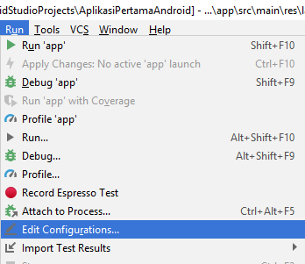
Menjalankan Project di HP Android
Selanjutnya mengatur Android Studio.
Hubungkan perangkat android ke PC terlebih dahulu (dengan menggunakan kabel).
Buka Edit Configurations melalui menu Run.
DTS 2025

Slide 36
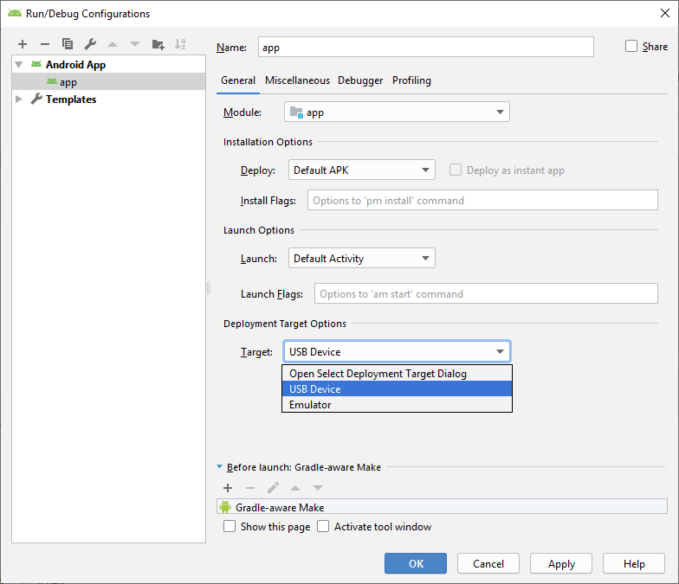
Menjalankan Project di HP Android
Pada bagian Deployment Target Options pilih USB Device (jika ingin menjadi default).
Klik Apply kemudian OK.
DTS 2025
Notes:
Namun pada kasus ini, kita pilih Open Select Deployment Target Dialog agar kita bisa memilih perangkat mana yang akan dipakai di panel nanti.

Slide 37
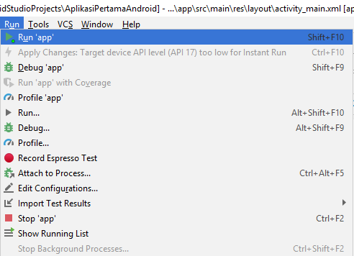
Menjalankan Project di HP Android
Jalankan project melalui Icon Run App atau dengan cara, klik menu Run 🡪 Run App.
Maka akan otomatis Aplikasi Terinstall di HP
DTS 2025
Notes:
Jika panel baru muncul. Perhatikan pada Connected Device, tertulis UNAUTHORIZED
Buka perangkat android kita. Ketika muncul dialog Allow USB debugging, klik OK.
Sekarang perangkat kita sudah muncul di layar.
Pilih perangkat kita, kemudian klik OK.

Slide 38
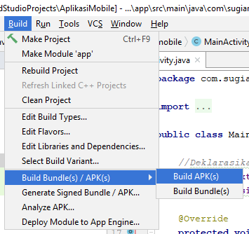
Build Aplikasi Menjadi APK
Pilih menu Build 🡪 Build Bundle(s) / APK(s) 🡪 Build APK(s.
DTS 2025

Slide 39
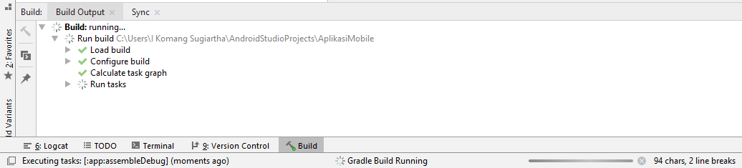
Build Aplikasi Menjadi APK
Proses Build sedang berjalan.
Tunggu sampai selesai
DTS 2025

Slide 40
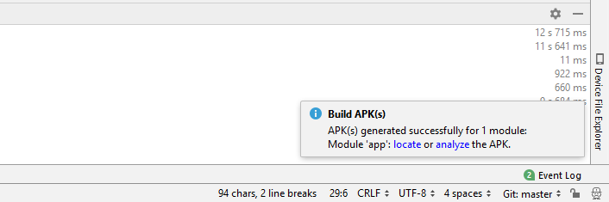
Build Aplikasi Menjadi APK
Jika proses Build berhasil, maka di pojok kanan bawah akan muncul pemberitahuan APK telah berhasil dibuat.
Untuk melihat hasil file APK, klik locate.
DTS 2025

Slide 41
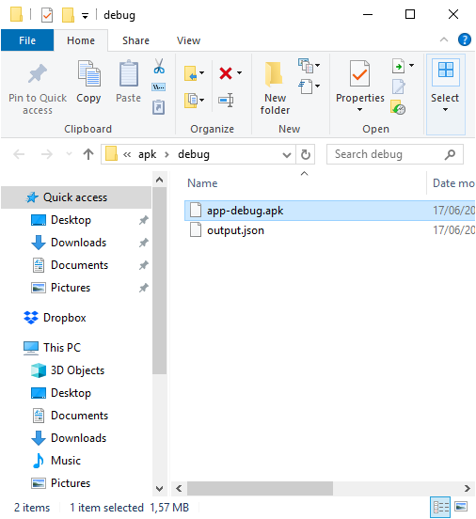
Build Aplikasi Menjadi APK
Lokasi file APK akan diarahkan ke windows explorer.
Untuk menjalankan file APK, copy file app-debug.apk ke smartphone.
Install file APK.
DTS 2025

Slide 42
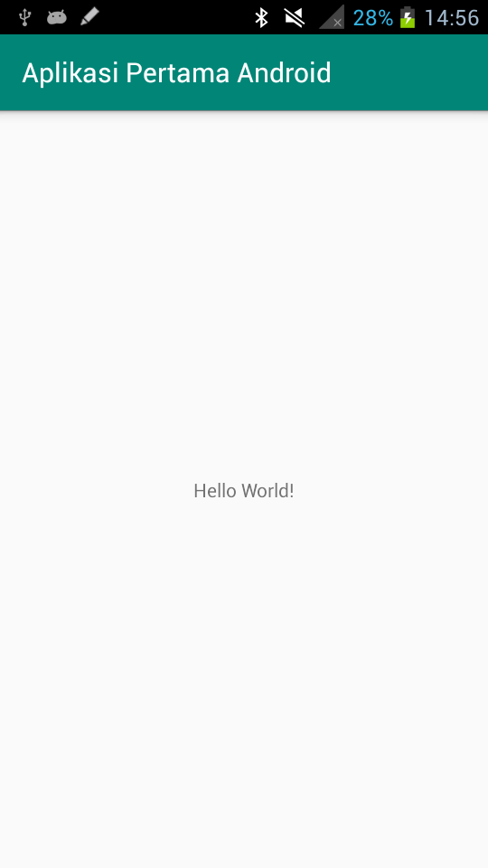
Menjalankan Project di HP Android
Tunggu hingga complie selesai.
Aplikasi akan muncul di perangkat android.
DTS 2025

Slide 43
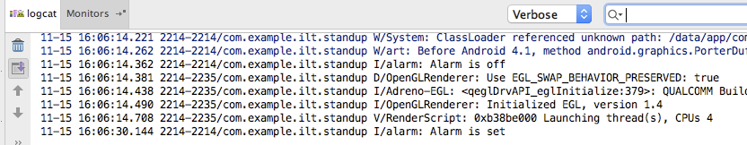
Saat aplikasi berjalan, logcat Android Monitor menampilkan informasi
Anda bisa menambahkan laporan pembuatan log untuk aplikasi yang akan muncul dalam logcat.
DTS 2025

Slide 44
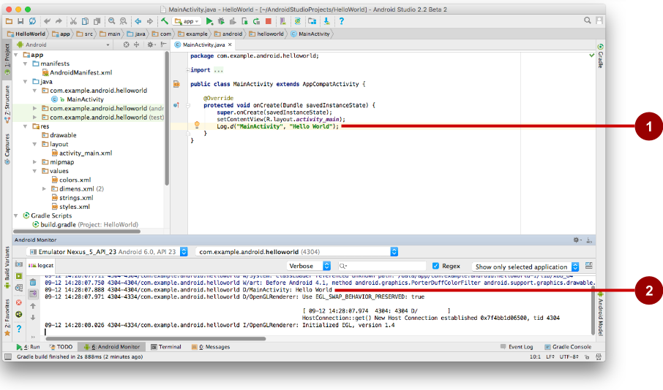
Android Monitor Logcat pane
Mencatat laporan dalam kode.
panel logcat menampilkan sistem dan pesan logging
Atur filter untuk menentukan kebutuhan yang penting
Pencarian menggunakan tag
DTS 2025

Slide 45
Monitor/ Log
import android.util.Log;
// Use class name as tag
private static final String TAG = MainActivity.class.getSimpleName();
// Show message in Android Monitor, logcat pane
// Log.log-level(TAG, "Message");
Log.d(TAG, “Creating the URI…”);
DTS 2025
Notes:
Syntax yang ada pada android studio adalah sebagai berikut,

Slide 46
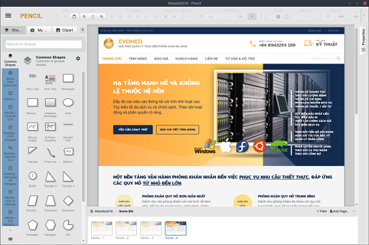
Pencil Project
Pencil adalah sebuah aplikasi perangkat lunak open source yang di gunakan untuk membuat desain UI (User Interface).
Pencil juga tersedia untuk berbagai sistem operasi seperti Linux, Windows, dan MacOS.
DTS 2025

Slide 47

XAMPP
XAMPP adalah perangkat yang menggabungkan tiga aplikasi kedalam satu paket, yaitu Apache, MySQL, dan PHPMyAdmin.
Fungsi XAMPP sendiri adalah sebagai server yang berdiri sendiri (localhost), yang terdiri beberapa program antara lain : Apache HTTP Server, MySQL database, dan penerjemah bahasa yang ditulis dengan bahasa pemrograman PHP dan Perl.
DTS 2025
Notes:
Dalam xampp kita dapat membuat sebuah website dengan jaringan local, tanpa harus ada internet/bandwith
Kita biasa menyebutnya localhost

Slide 48
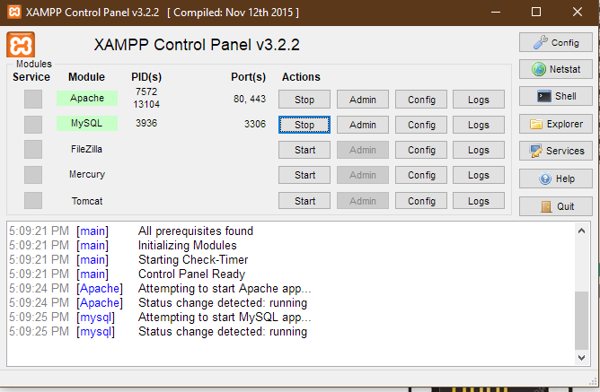
XAMPP
DTS 2025
Notes:
Berikut merupakan tampilan Xampp Control panel. Ketika ada menu modul yang sedang aktif atau sedang digunakan maka Pada bagian tulisannya akan berwarna hijau seperti pada bagian Apache dan MySQL

Slide 49
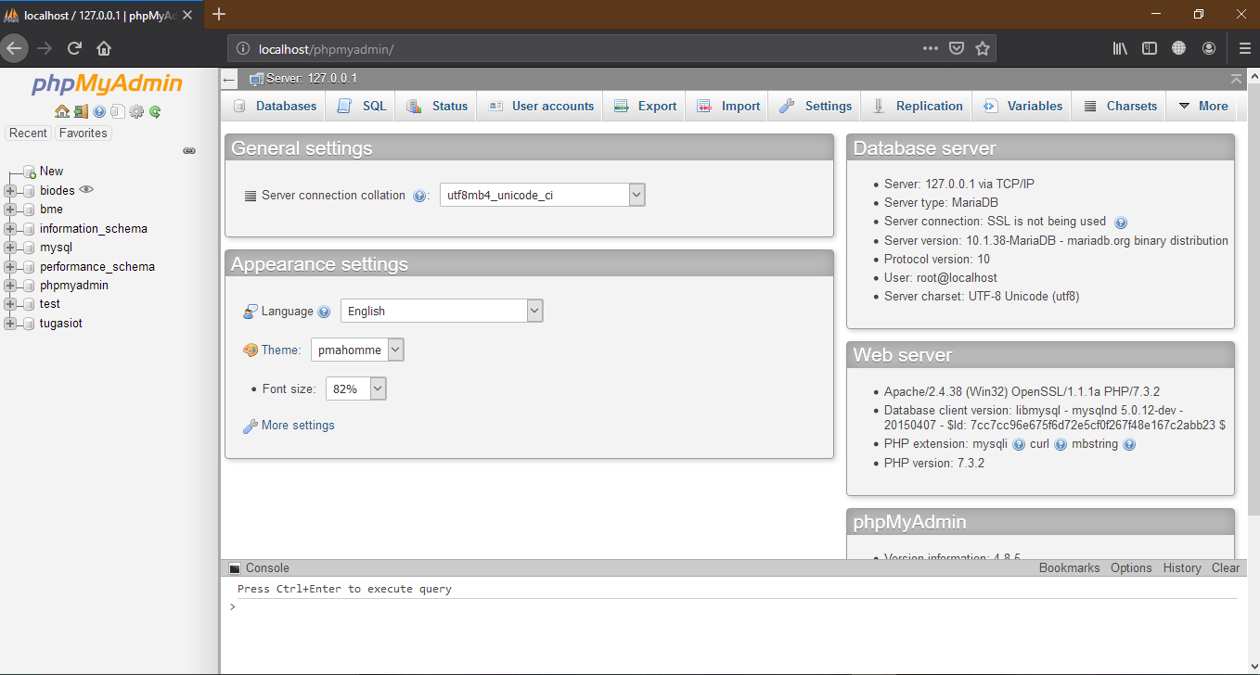
Buka web browser (Chrome/firefox/yang lainnya) lalu ketikan “localhost/phpmyadmin” pada Url
DTS 2025
Notes:
Misalkan contoh, kita ingin menggunakan MySQL yang ada di XAMPP kita aktifkan dulu MySQL dengan menekan tombol Start
Kemudian kita akses dengan menggunakan web browser
Lalu ketikan localhost/phpmyadmin

Slide 50

Server HTTP Apache atau Server Web/WWW Apache
Server HTTP Apache atau Server Web/WWW Apache adalah server web yang dapat dijalankan di banyak sistem operasi seperti (Unix, BSD, Linux, Microsoft Windows dan Novell Netware serta platform lainnya) yang berguna untuk melayani dan memfungsikan situs web.
Protokol yang digunakan untuk melayani fasilitas web/www ini menggunakan HTTP.
DTS 2025

Slide 51

MySql
MySQL adalah sebuah perangkat lunak sistem manajemen basis data SQL atau DBMS yang multithread, multi-user, dengan sekitar 6 juta instalasi di seluruh dunia.
MySQL AB membuat MySQL tersedia sebagai perangkat lunak gratis dibawah lisensi GNU General Public License (GPL), tetapi mereka juga menjual dibawah lisensi komersial untuk kasus-kasus dimana penggunaannya tidak cocok dengan penggunaan GPL.
DTS 2025
Notes:
Di ingatkan kembali dasar dari perintah MySQL yaitu SHOW DATABASES; CREATE DATABASES; USE; SELECT DATABASE(); SELECT TABLE; CREATE TABLE; INSERT INTO;

Slide 52

MySql
PHP: Hypertext Preprocessor adalah bahasa skrip yang dapat ditanamkan atau disisipkan ke dalam HTML.
PHP banyak dipakai untuk memprogram situs web dinamis.
PHP dapat digunakan untuk membangun sebuah CMS (Content Management System).
DTS 2025
Notes:
PHP lebih banyak digunakan dibagian backend, conto sederhana jika kita ingin membuat perulangan for sebanyak 1000 kali dengan perintah yang lebih singkat yaitu
?php
for ($i= 1; $i = 1000; $i++)
{
echo "liNama Mahasiswa ke-$i/li";
}
?

Slide 53

GIT
Git adalah version control system yang digunakan para developer untuk mengembangkan software secara bersama-bersama.
Fungsi utama git yaitu mengatur versi dari source code program dengan memberikan tanda baris dan code mana yang ditambah atau diganti.
Pada git dapat memberikan komentar pada source code yang telah ditambah/diubah, hal ini mempermudah developer lain untuk tahu kendala apa yang dialami developer lain.
DTS 2025

Slide 54
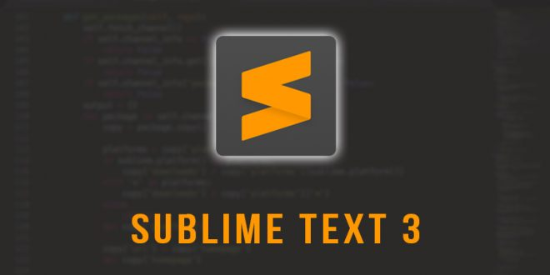
Sublime Text 3
Sublime Text adalah aplikasi editor untuk kode dan teks yang dapat berjalan diberbagai platform Operating System dengan menggunakan teknologi Phyton API.
Sublime Text mendukung berbagai bahasa pemrograman dan mampu menyajikan fitur syntax highlight hampir di semua bahasa pemrograman yang didukung ataupun dikembangkan oleh komunitas seperti; C, C++, C#, CSS, D, Dylan, Erlang, HTML, Perl, PHP, Python, R, Ruby, SQL, dan lain-lain.
DTS 2025

Slide 55
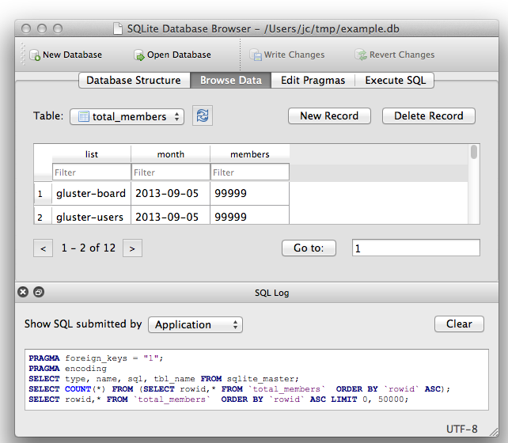
DB Browser for SQLite
DB Browser for SQLite (DB4S) adalah aplikasi open source yang berkualitas tinggi berbasis visual untuk membuat, mendesain, dan mengedit file database yang kompatibel dengan SQLite.
DB4S digunakan untuk pengguna dan pengembang yang ingin membuat, mencari, dan mengedit basis data.
DB4S menggunakan antarmuka seperti spreadsheet yang sudah familiar, dan perintah SQL yang mudah untuk dipahami.
DTS 2025
Notes:
Jika kita sudah memahami mengenai MySQL maka kita akan mudah memahami DB4S karena perintah dasarnya hamper sama

Slide 56
DB Browser for SQLite
DB Browser for SQLite (DB4S) adalah aplikasi open source yang berkualitas tinggi berbasis visual untuk membuat, mendesain, dan mengedit file database yang kompatibel dengan SQLite.
DB4S digunakan untuk pengguna dan pengembang yang ingin membuat, mencari, dan mengedit basis data.
DB4S menggunakan antarmuka seperti spreadsheet yang sudah familiar, dan perintah SQL yang mudah untuk dipahami.
DTS 2025
Notes:
Jika kita sudah memahami mengenai MySQL maka kita akan mudah memahami DB4S karena perintah dasarnya hamper sama

Slide 57
Topik Silabus
Kesimpulan Pertemuan 1
Instalasi Android Studio adalah langkah awal yang penting untuk pengembangan aplikasi Android.
Pemahaman konsep-konsep seperti JDK, JRE, dan JVM penting dalam pengembangan Java dan Android.
DTS 2025

Slide 58
Referensi
“ “, Java TM Programming Language, Oracle America
Android Cook Book, McGraw-Hill/Osborne, 2013
Herbert Schildt, Java2 : A beginner’s Guide, Second Edition, McGraw-Hill/Osborne
Matthew Mathias, Swift Programming, 2nd edition, Big Nerd Ranch
https://developer.apple.com/library/archive/referencelibrary/GettingStarted/DevelopiOSAppsSwift/index.html/
https://developer.android.com/topic/libraries/architecture
https://www.oracle.com/technetwork/java/javase/overview/index.html
DTS 2025

Slide 59

Terima Kasih

